Slide 1
Ven en silencio
Tome un pedazo de papel de aglutinante, bolígrafo o un lápiz.
Saque su Chromebook

Slide 2
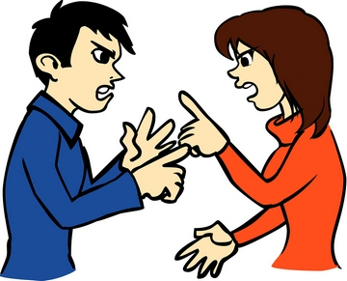
¿Qué es el conflicto?
Obj: definir y explicar el conflicto y cómo afecta a los seres humanos.
Bell Work
Why were the 13 colonies important?
¿Por qué son importantes las 13 colonias?
Estándar 8.1: Los estudiantes comprenden los principales acontecimientos que precedieron a la fundación de la nación y relacionan su importancia para el desarrollo de la democracia constitucional estadounidense.

Slide 3
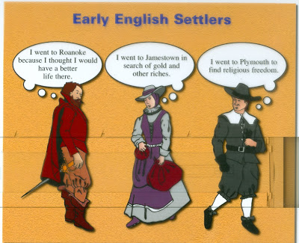
Conocimiento previo
Ya sabemos que la gente de muchos países emigraron a América.
Algunas de esas personas emigraron voluntariamente y otros se vieron obligados a emigrar.
¿Cuáles fueron algunos de los factores de atracción que llevaron a estos inmigrantes a los Estados Unidos?
Empezar una nueva vida
Get Rich y Escape de la deuda
Practicar su religión libremente

Slide 4
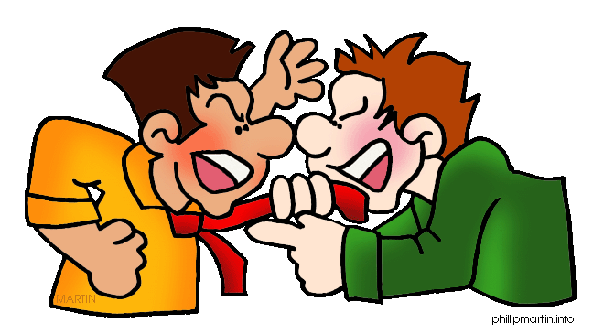


Definiciones
Argumento - un intercambio de diferentes u opuestos puntos de vista, por lo general una de ellas climatizada o enojado.
Conflicto - un desacuerdo o una discusión seria, por lo general uno a largo plazo.
Desacuerdo - una discusión provocada por las personas que tienen opiniones diferentes acerca de algo.
Guerra - un estado de conflicto armado entre diferentes naciones o estados o diferentes grupos dentro de una nación o estado.
Resolución - la acción de la solución de un problema.

Slide 5

Concepto - Conflicto
Conflictos y desacuerdos han existido siempre y cuando han existido seres humanos.
"... El conflicto puede estirar de un desacuerdo leve a todas las guerras, y es un elemento inevitable de la comunicación interpersonal. . ... La gestión de conflictos es una habilidad que es necesaria para hacer frente a la vida día a día. ... "
¿Está de acuerdo que el conflicto es inevitable (no se puede evitar) o no estás de acuerdo? Explicar su posición y copia de seguridad con sus propias experiencias como evidencia.

Slide 6
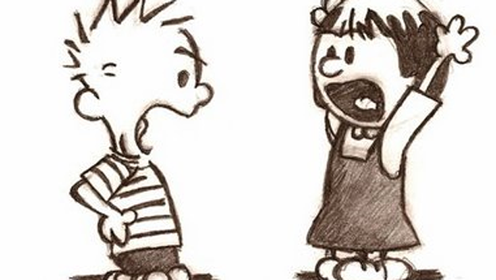
Concepto - Conflicto
"... Para que nada golpee el interés en la mente humana, tiene que haber conflicto. Porque sin vida tales conflictos es aburrida, y no habría ningún desarrollo del carácter ".
¿Está de acuerdo que el conflicto es necesario para mantener la vida interesante y ayudar a construir el carácter de desacuerdo o? Explicar su posición y copia de seguridad con sus propias experiencias como evidencia.

Slide 7
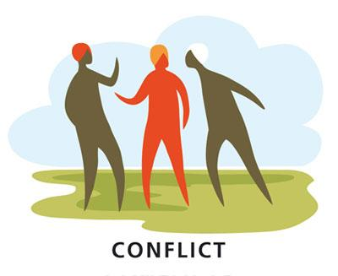
Cierre
Responde las siguientes preguntas.
¿Qué es un conflicto?
¿Usted cree que el conflicto debe pasar?
En caso afirmativo explicar por qué. Si No ¿Por qué no explica.

